Slide 1
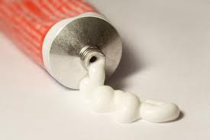
Zahnpasta: Eine deutsche Entdeckung
Οδοντόκρεμα: Μια γερμανική εφεύρεση
Ποιος εφηύρε την οδοντόκρεμα;
H οδοντόκρεμα είναι εφεύρεση του γερμανού Ottomar Heinsius von Mayenburg. Γεννήθηκε το 1865 στη Γερμανία και πέθανε το 1932. Σπούδασε φαρμακευτική και βοτανική στο Πανεπιστήμιο της Λειψίας.
Wer hat die Zahnpasta erfunden?
Ottomar Heinsius von Mayenburg. Er war Chemiker. Er war 1865 in Deutschland geboren und starb im Jahr 1932.

Slide 2
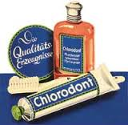
Wie kam es zur Erfindung?
Πώς έγινε η εφεύρεση;
Ο von Mayenburg έκανε πειράματα με σκόνη για τα δόντια, στοματικό διάλυμα και αιθέρια έλαια. Στη συνέχεια πρόσθεσε μέντα για καλή γεύση και την τοποθέτησε στα γνωστά μας σωληνάρια.
Von Mayenburg hat mit Zahnpulver, Mundwasser und ätherischen Ölen experimentiert.

Slide 3
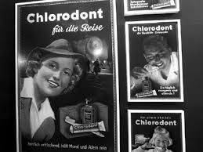
Warum ist diese Erfindung wichtig?
Γιατί αυτή η εφεύρεση είναι σημαντική;
Η εφεύρεση είναι ιδιαίτερα σημαντική γιατί βοηθά να κρατάμε τα δόντια μας σε καλή κατάσταση. Συμβάλλει και στην ομορφιά, και στην υγεία των δοντιών.
Διαφήμιση της εποχής για την οδοντόκρεμα
Diese Erfindung hilft uns, schöne und gesunde Zähne zu haben.

Slide 4
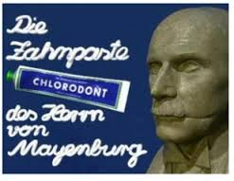
Ein Βild des Erfinders
Mια εικόνα του εφευρέτη

Slide 5
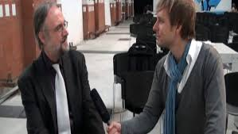
Die MP3: eine deutsche Erfindung
Το MP3: μια γερμανική εφεύρεση
Ποιος έκανε την εφεύρεση;
Το 1987 έγινε η εφεύρεση από ερευνητές του Frauenhofer-Institut στο Πανεπιστήμιο του Erlangen και της Νυρεμβέργης.
MP3-Erfinder Karlheinz Brandenburg
Die MP3 wurde im Jahr 1987 von Wissenschaftlern
des Frauenhofer-Institutes an der Universität Erlangen-Nürnberg erfunden.

Slide 6
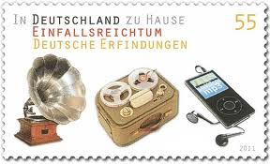
Wie kam es zur Erfindung?
Πώς έγινε η εφεύρεση;
Anfangs wollten die Wissenschaftler die Qualität der Telefonie verbessern- dann kam man auf die Idee, dieses Format auch für die Musik-Branche zu benutzen.
Όπως φαίνεται κι από το γραμματόσημο, οι Γερμανοί εκτός από το Mp3 εφηύραν και το γραμμόφωνο και το πικ απ.
Αρχικός στόχος ήταν η βελτίωση της ποιότητας των υπηρεσιών τηλεφωνίας. Στη συνέχεια χρησιμοποιήθηκε στον τομέα της μουσικής.

Slide 7
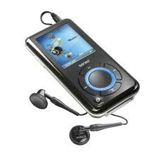
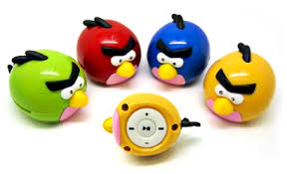
Warum ist die Erfindung wichtig?
Γιατί είναι σημαντική η ανακάλυψη;
Die Datenmenge verkleinert sich auf 1/12 der ursprünglichen Größe. d.h. bei der MP3 braucht man weniger Platz als bei den vorherigen Erfindungen.
Είναι σημαντική, γιατί με το συγκεκριμένο format μειώνεται η χωρητικότητα των στοιχείων που αποθηκεύονται στο 1/12 του αρχικού μεγέθους. Έτσι αποθηκεύονται πολλά δεδομένα σε λίγο χώρο.

Slide 8
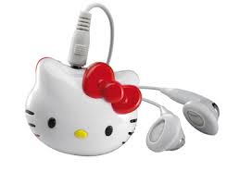
Kurze Beschreibung der Erfindung
Σύντομη περιγραφή της εφεύρεσης
Die MP3 ist klein, mit einem kleinen Bildschirm und Knöpfen. Man findet MP3 –Geräte in verschiedenen Formen und Größen, früher mit dem klassischen Kabelanschluss, neuerdings
mit USB.
Συνήθως είναι μικρό ορθογώνιο με λίγα κουμπιά, μπορεί όμως να έχει διάφορα μεγέθη και σχήματα. Ακόμα έχει άλλοτε μεγάλη, κι άλλοτε μικρή οθόνη. Τα σημερινά MP3 τα συναντάμε συνήθως με τη μορφή USB stick, τα παλιότερα είχαν καλώδιο.

Slide 9
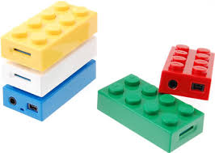
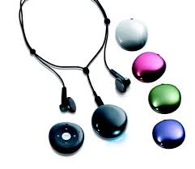
Ein paar Ideen
Μερικές ιδέες
Lego-Steine:
Schmuck:

Slide 10
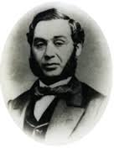
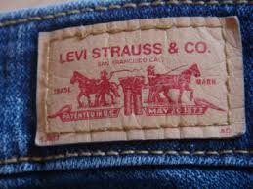
Die Jeans: eine deutsche Erfindung
Tα Jeans: μια γερμανική εφεύρεση
Ποιος έκανε την εφεύρεση;
To 1853 o γερμανός μετανάστης Levi Strauss εφηύρε τα τζιν στις ΗΠΑ.
1853 erfand Levi Strauss, ein deutscher Migrant in den USA die Jeans

Slide 11
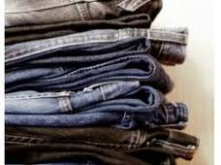
Wie kam es zur Erfindung?
Πώς προέκυψε η εφεύρεση;
Για τις ανάγκες των εργατών στα ορυχεία της Αμερικής, ο Levi-Strauss σκέφτηκε να χρησιμοποιήσει ανθεκτικό υλικό, αρχικά από τέντα σκηνής, αργότερα το χαρακτηριστικό blue denim. Aργότερα προστέθηκαν τα διάσημα χάλκινα κουμπάκια, για να κρατούν το χοντρό ύφασμα.
Für den Bedarf der Minenarbeiter brauchte man unverwüstliche Hosen aus Zeltplane. Diese wurde später von dem blauen Baumwollstoff Denim ersetzt und mit Kupfernieten versehen.

Slide 12
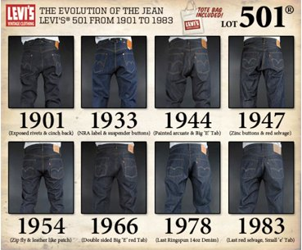
Warum ist diese Erfindung wichtig?
Γιατί είναι σημαντική η εφεύρεση;
Γιατί τα τζιν είναι ανθεκτικά και πρακτικά. Επίσης είναι αυθεντικά και έχουν γίνει κλασικά.
Die Jeans sind praktisch und gut haltbar. Auch sind sie zu einem Klassiker geworden.

Slide 13
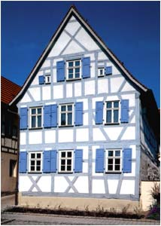
Das Levi-Strauss Museum in
Buttenheim (Bayern)

Slide 14
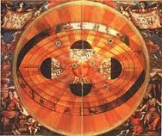
Wichtige Entdeckung
Σημαντική ανακάλυψη
Σ’ έναν κόσμο δεισιδαιμονικό, όπου η κίνηση των πλανητών γίνεται μόνο με την παρέμβαση θεών, ο Κοπέρνικος υποστηρίζει την περιστροφή των πλανητών γύρω από τον άξονά τους και την κίνησή τους γύρω από τον ήλιο.
In einer konservativen Gesellschaft, bei der die Bewegung der Planeten dem Gotteswillen zu verdanken ist, beschrieb er das heliozentrische Weltbild des Sonnen-systems, nach dem sich die Erde um die eigene Achse, wie auch um die Sonne dreht.

Slide 15
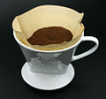
Kaffeefilter: eine deutsche Entdeckung
Φίλτρα του καφέ: μια γερμανική εφεύρεση
Η εφεύρεση έγινε το 1908 από τη Melitta Benz στη Δρέσδη της Γερμανίας. Έφτιαχνε τον καφέ της, τότε που έπρεπε ο αλεσμένος καφές να βράζεται και να περνάει από φίλτρα φτιαγμένα από λινό ύφασμα. Αλλά ο καφές δεν της άρεσε, γιατί της άφηνε μια πικρίλα, κάτι όμως που την έκανε να ψάξει και να βρει τον τρόπο, ώστε να την εξαφανίσει.
Melitta Benz, die Mutter zweier Söhne aus Dresden, fand den Kaffeesatz beim Genuss ihrer Tasse Kaffee störend; So benutzte sie im Jahr 1908 die Löschblätter aus den Schulheften ihrer Kinder als Einlage in einem durchlöcherten Messingtopf, um den Kaffee zu filtern.
Erster Kafeefilter

Slide 16
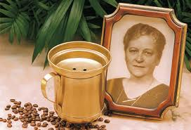
Kaffeefilter: eine deutsche Entdeckung
Φίλτρα του καφέ: μια γερμανική εφεύρεση
Έκανε πολλές δοκιμές, μέχρι που σκέφτηκε να δοκιμάσει στυπόχαρτο, το χαρτί που στεγνώνουν το μελάνι γραφής και που ακόμα χρησιμοποιείται για διάφορους λεκέδες στα ρούχα. Πήρε λοιπόν, λίγο χαρτί από το σημειωματάριο του γιου της, το έκανε σαν χωνί και πέρασε τον καφέ από μέσα.
So entsteht das Grundprinzip des ersten Kaffeefilters. Die Erfindung wird am 8 Juli 1908 patentiert.

Slide 17

Kaffeefilter: eine deutsche Entdeckung
Φίλτρα του καφέ: μια γερμανική εφεύρεση
Το αποτέλεσμα ήταν τόσο καλό που αμέσως σκέφτηκε ότι αν κατάφερνε να βγάλει την ιδέα της στο εμπόριο, κάτι θα κέρδιζε. Στις 8 Ιουλίου κατοχύρωσε την πατέντα της και άνοιξε μια μικρή επιχείρηση κατασκευής χάρτινων φίλτρων με τον τίτλο Melitta Benz company. H εταιρεία της έχει ακόμα μεγάλο ρόλο στην παγκόσμια αγορά των αναλώσιμων καφέδων και μηχανών.
Das von Melitta Benz gegründete Unternehmen beschäftigt heute 3800 Menschen und produziert außerdem Kaffee und Kaffeeautomaten.

Slide 18
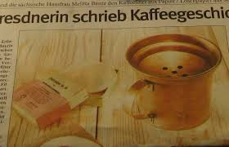
Άρθρο από εφημερίδα της εποχής: Γερμανίδα από τη Δρέσδη γράφει ιστορία στο χώρο του καφέ

